Slide 1
«Международный женский день 8 Марта»
Муниципальное бюджетное дошкольное образовательное учреждения детский сад № 96

Slide 2


Slide 3


Slide 4


Slide 5


Slide 6


Slide 7


Slide 8
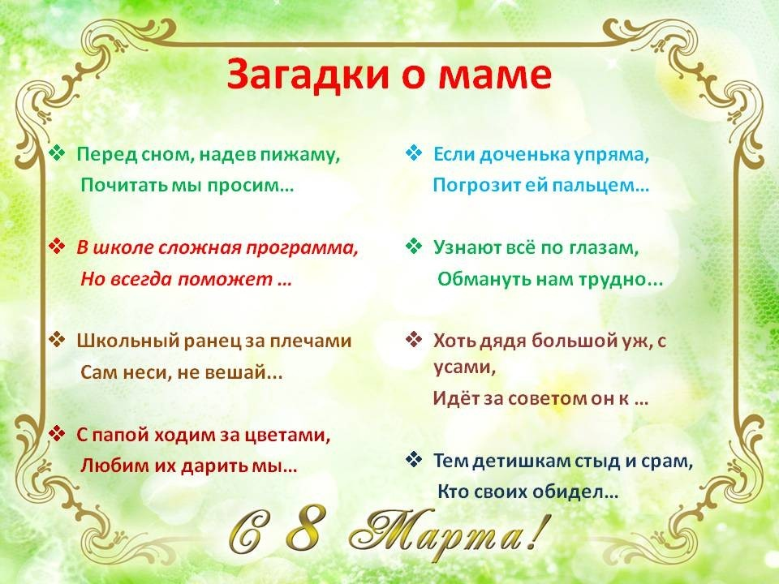

Slide 9
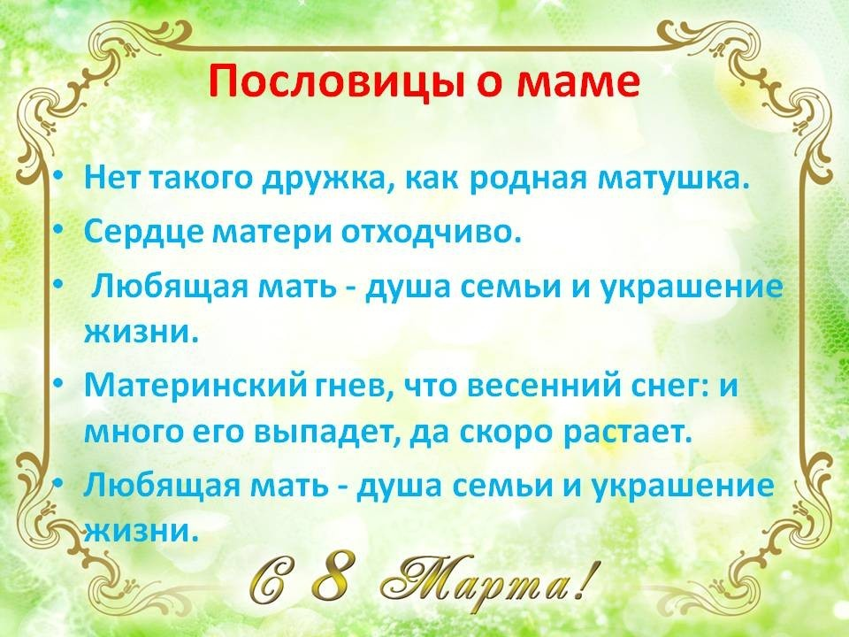

Slide 10


